Slide 1
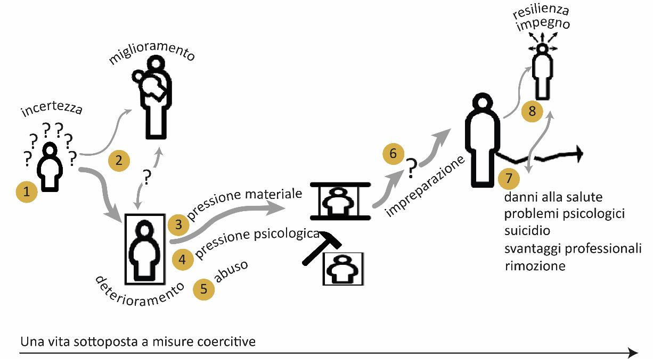
B.2 Com'è stato vivere sotto una misura coercitiva o in un collocamento extrafamiliare?
Notes:
Questa è lo schema nel suo complesso. Nelle diapositive successive, viene introdotto e costruito passo dopo passo.

Slide 2
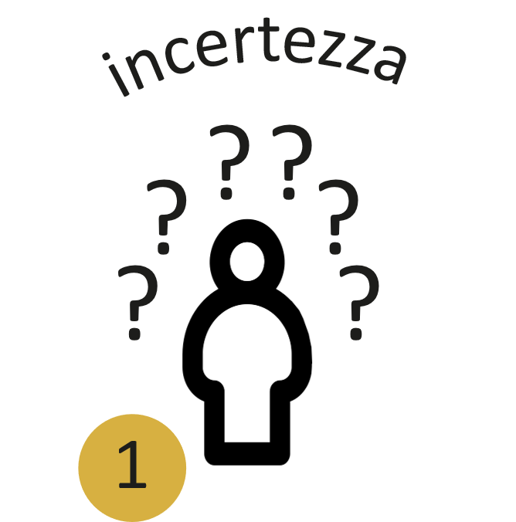
Com'è stato vivere sotto una misura coercitiva o in un collocamento extrafamiliare?
Un bambino...
... forse abbandonato dai genitori
... forse in condizioni disagiate
... forse di una madre non sposata
dove?
a chi?
cosa succede dopo?
Notes:
Le misure assistenziali e i collocamenti extrafamiliari forzati sono qui illustrati con l'esempio di un bambino che vi è stato sottoposto fin dalla più tenera età. Sebbene le misure coercitive possano e debbano riguardare anche gli adulti, la maggior parte delle persone che richiedono un contributo di solidarietà (anche se si tratta di una selezione non rappresentativa) sono stati sottoposti a tali misure da bambini.

Slide 3
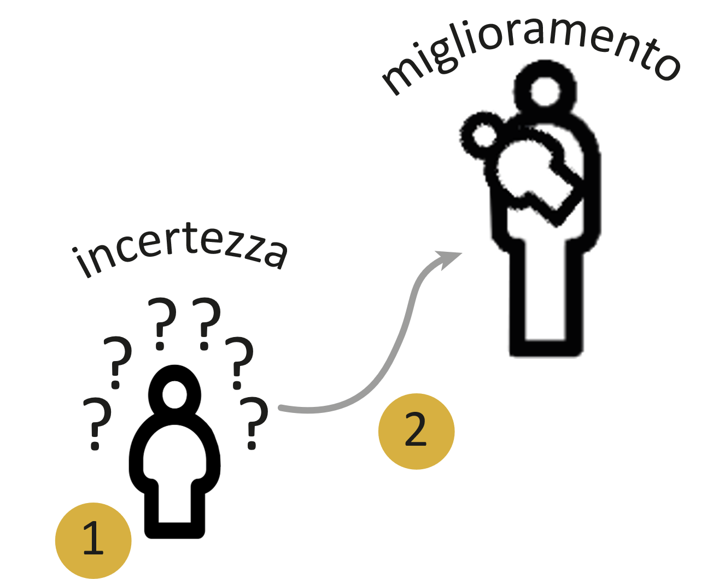
Com'è stato vivere sotto una misura coercitiva o in un collocamento extrafamiliare?
Il bambino è stato fortunato:
è ben accudito dai genitori affidatari
trascorrere una giovinezza spensierata con i genitori affidatari
Notes:
Un bambino potrebbe anche avere un'esperienza positiva nell'inserimento in una casa o in una famiglia affidataria.

Slide 4
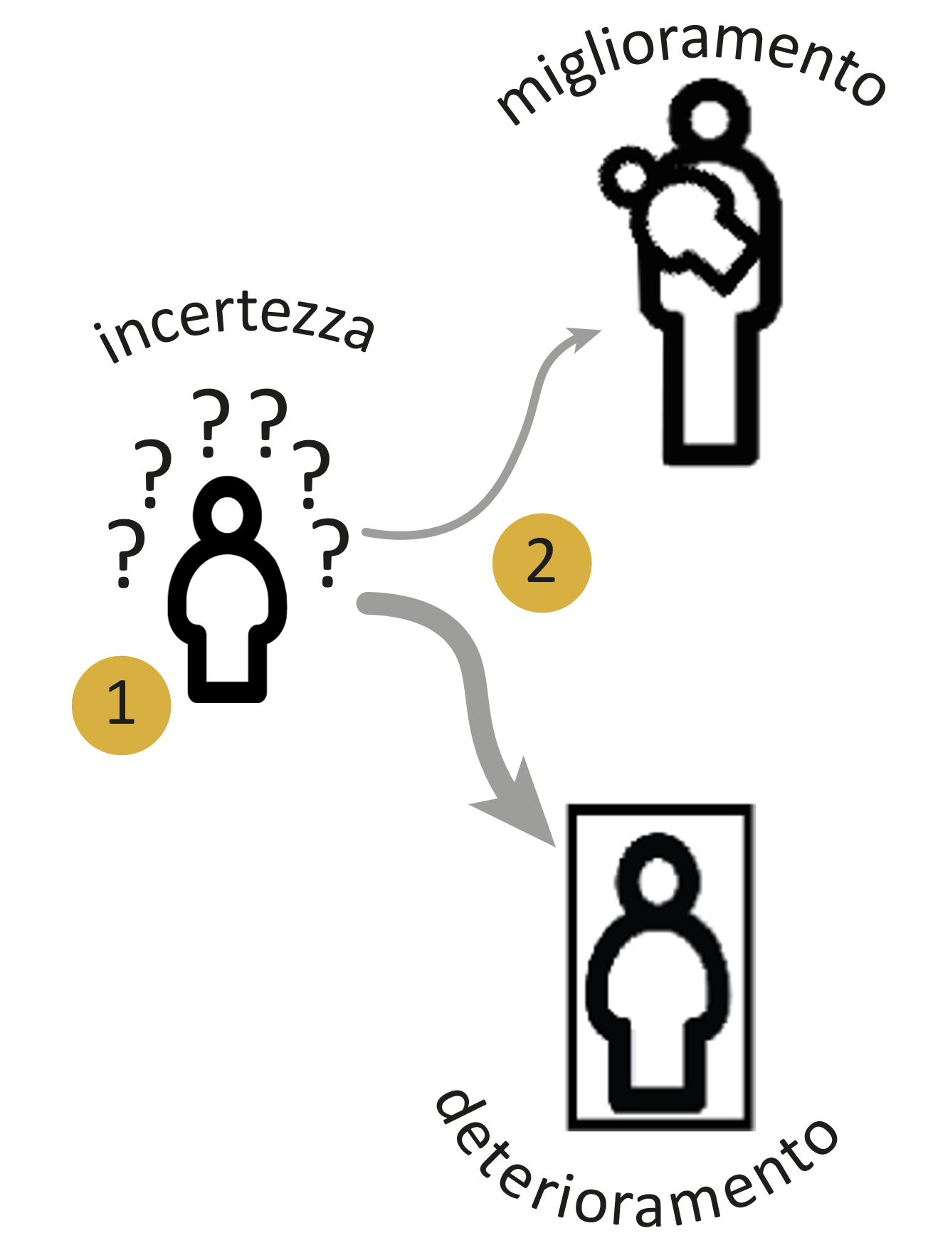
Com'è stato vivere sotto una misura coercitiva o in un collocamento extrafamiliare?
Il bambino è stato fortunato:
è ben accudito dai genitori affidatari
trascorrere una giovinezza spensierata con i genitori affidatari
Il bambino potrebbe essere sfortunato:
essere maltrattato in un istituto
essere emarginato e sfruttato dai genitori affidatari
Notes:
Nella maggior parte dei casi, tuttavia, ha avuto esperienze negative. Queste potrebbero essere molto diverse. Gli alunni porteranno esempi specifici dall'elaborazione di un racconto di un testimone contemporaneo.

Slide 5
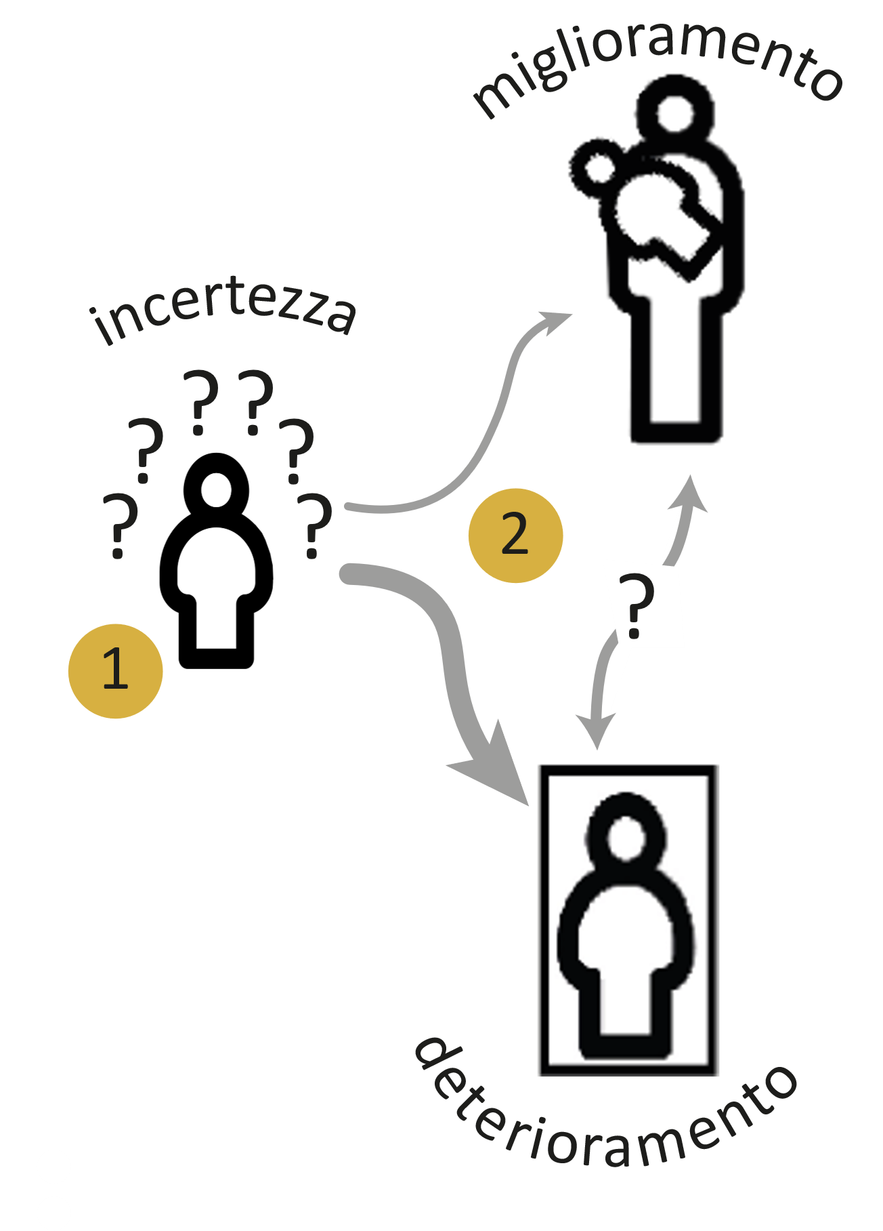
Com'è stato vivere sotto una misura coercitiva o in un collocamento extrafamiliare?
Il bambino è stato fortunato:
è ben accudito dai genitori affidatari
trascorrere una giovinezza spensierata con i genitori affidatari
e oppure cambio di fortuna e sfortuna
Il bambino potrebbe essere sfortunato:
essere maltrattato in un istituto
essere emarginato e sfruttato dai genitori affidatari
Notes:
Nella maggior parte dei casi, tuttavia, ha avuto esperienze negative. Queste potrebbero essere molto diverse. Gli alunni porteranno esempi specifici dall'elaborazione di un racconto di un testimone contemporaneo.

Slide 6
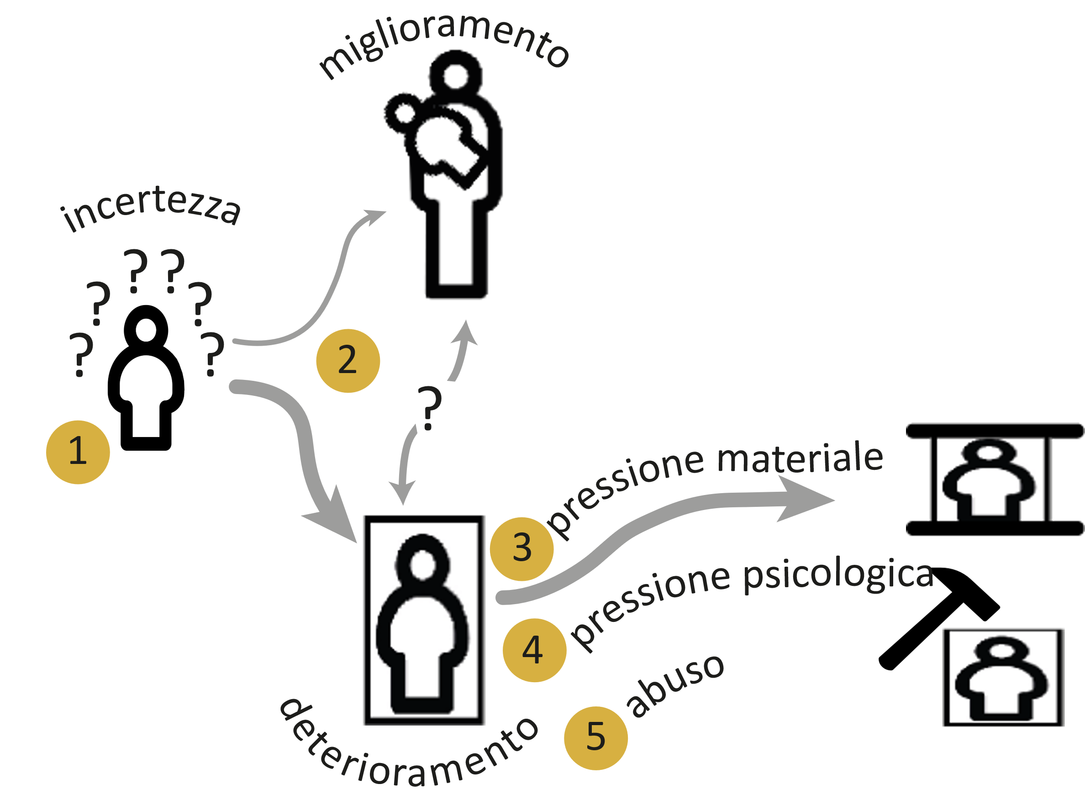
Com'è stato vivere sotto una misura coercitiva o in un collocamento extrafamiliare?
Il bambino poteva avere sfortuna: allora iniziava una vita sotto le misure coercitive, senza protezione, con
alimentazione inadeguata
mancanza di assistenza medica
lavoro di sfruttamento
scarsa istruzione
esclusione
abusi sessuali
e molto altro ancora.
Notes:
I racconti dei testimoni contemporanei ne offrono numerosi esempi che gli alunni ricorderanno.

Slide 7
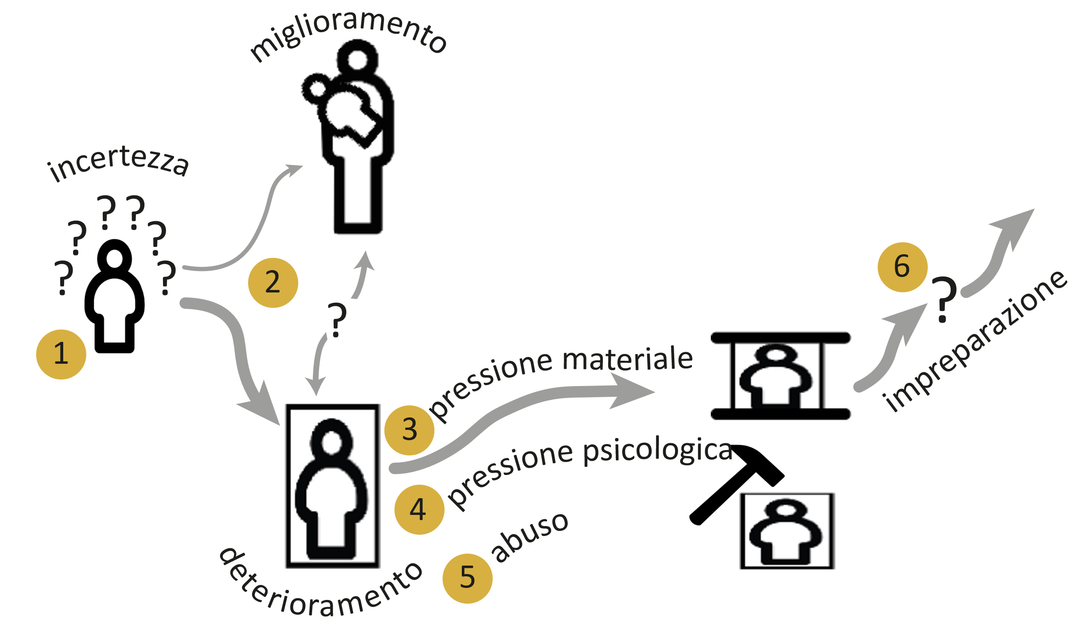
Com'è stato vivere sotto una misura coercitiva o in un collocamento extrafamiliare?
Una volta raggiunta la maggiore età, il e la giovane venivano liberati/e.
Le sue condizioni erano
di indipendenza,
senza istruzione,
con difficoltà psicologiche.
Notes:
Tutti e cinque i testimoni contemporanei lo descrivono in modo impressionante.

Slide 8
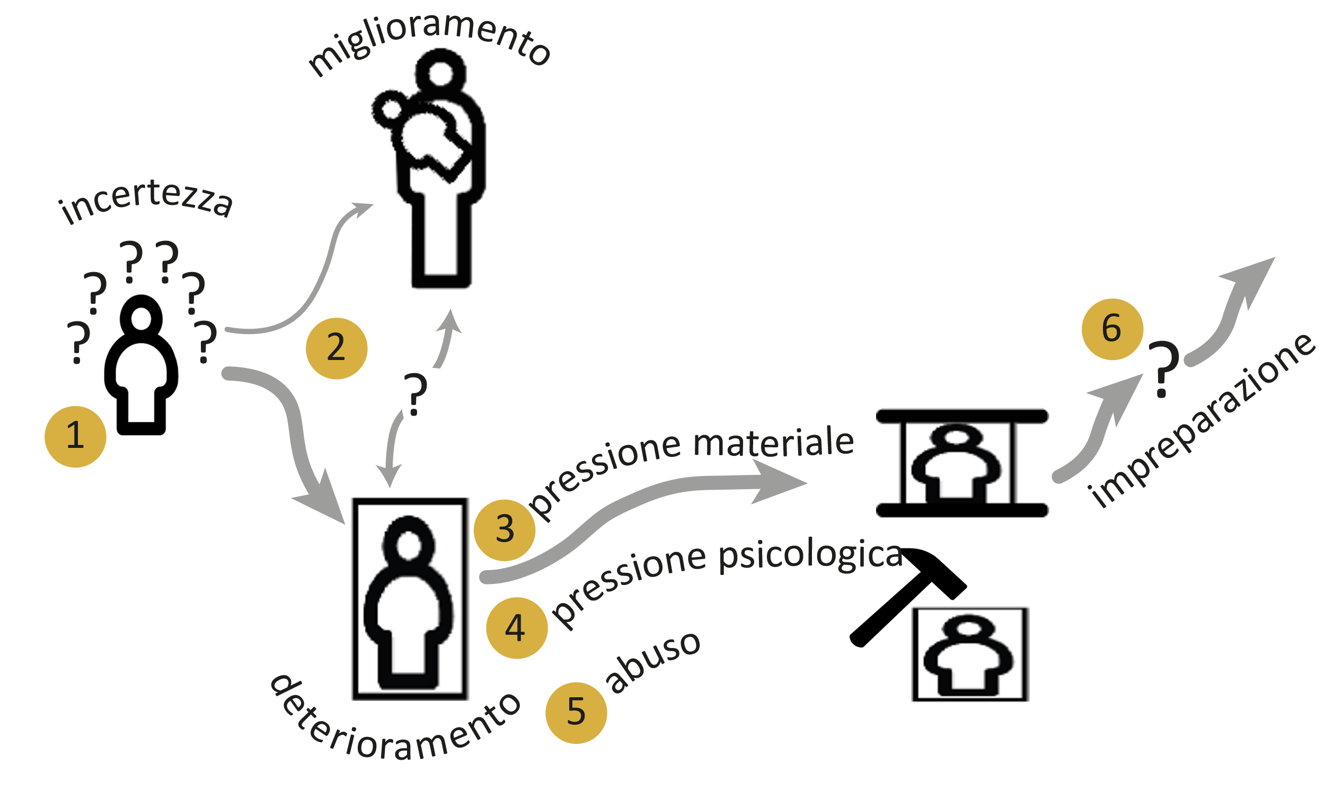
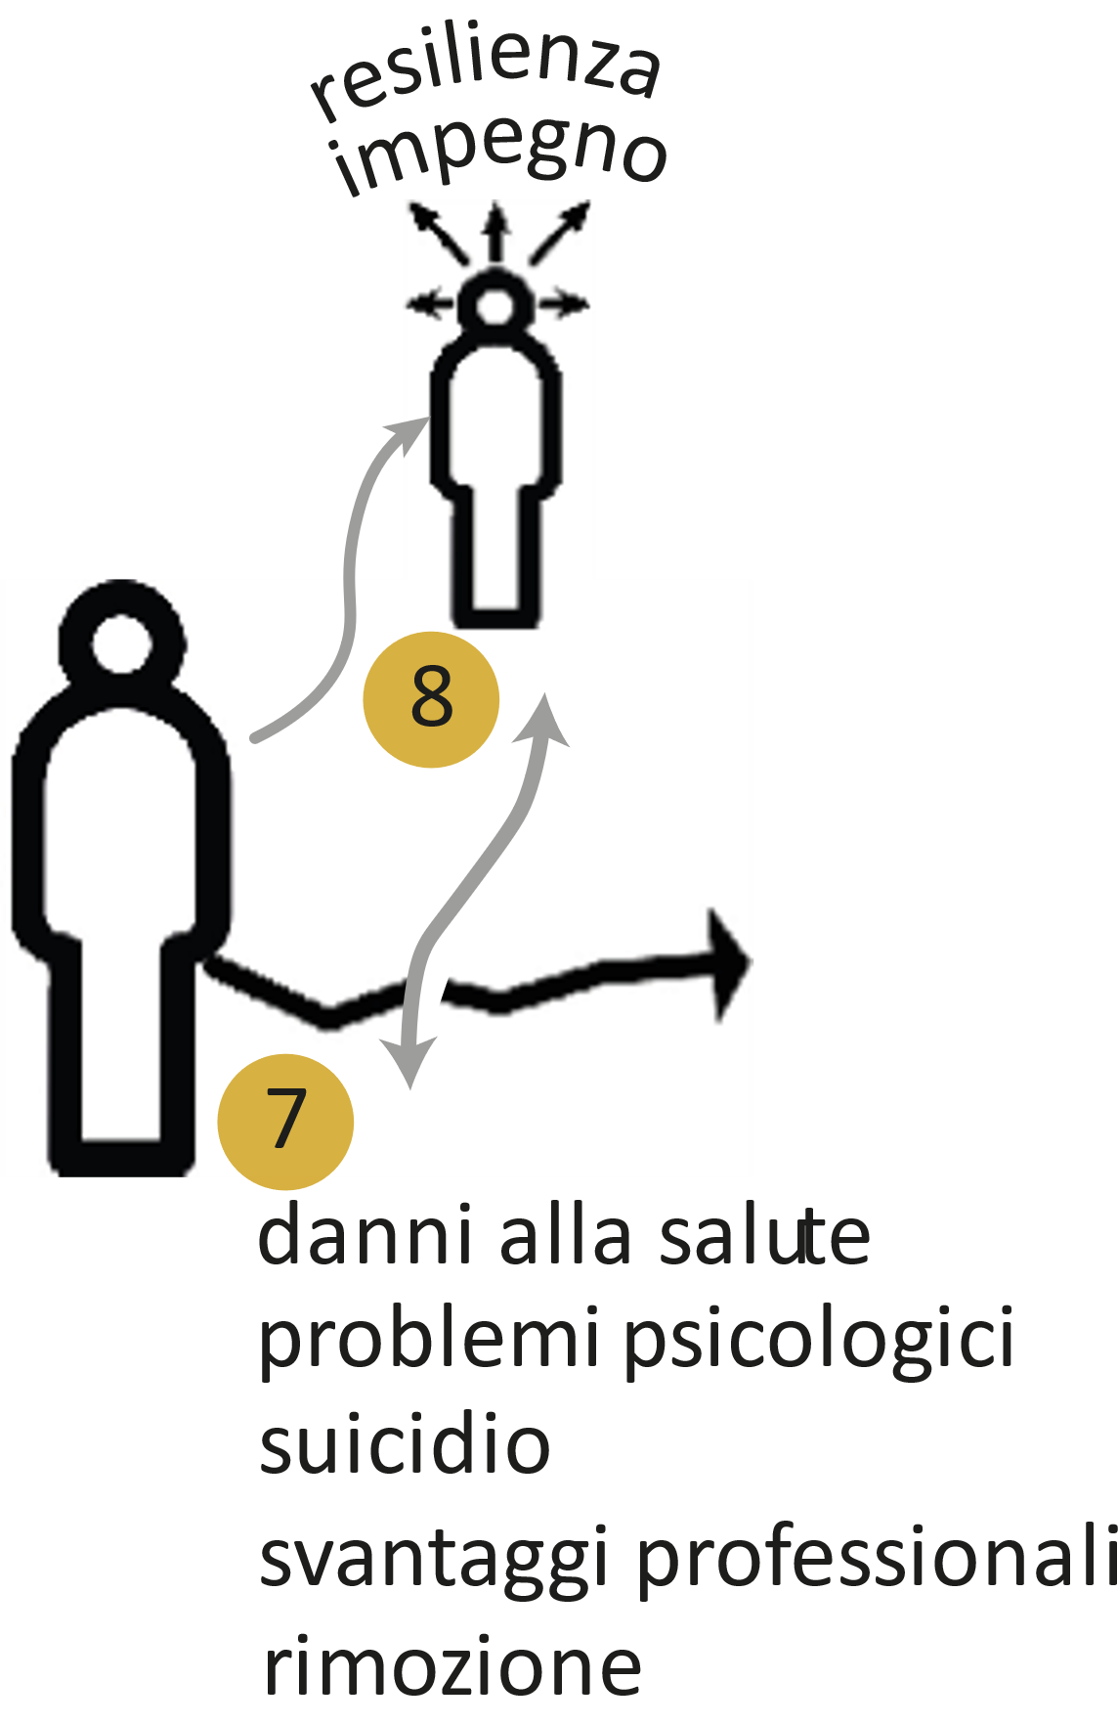
Com'è stato vivere sotto una misura coercitiva o in un collocamento extrafamiliare?
Alcuni lo fanno ...
... e quasi tutti lottano con i ricordi
... gli altri soffrono ...
Notes:
Sebbene tutti i testimoni contemporanei abbiano sofferto per i postumi delle misure coercitive e dei collocamenti extrafamiliari, alcuni di loro sono stati in grado di superarli e questo rappresenta il prerequisito per poterne parlare. Tuttavia, si deve presumere che ciò non sia possibile per la maggior parte delle persone colpite.

Slide 9
Com'è stato vivere sotto una misura coercitiva o in un collocamento extrafamiliare?
Notes:
Lo schema nel suo complesso

